Slide 1
아파트 실거래가 예측 서비스
개발을 위한 연구
네이버 부동산 데이터팀 심지은

Slide 2
INDEX
01 시나리오
이슈 및 선행사례
아파트 부동산시장의 특징
02 문제정의
선행연구
목표 정의 및 가설 제시
03 EDA & Feature Engineering
데이터 정보
EDA & processing
최종 데이터
데이터 분석
04 모델링
모델링 준비과정
모델 학습 및 튜닝
모델 최종평가
05 모델해석
- 가설1
- 가설2
- 그 외 모델에 대한 설명
- 의의와 한계점

Slide 3


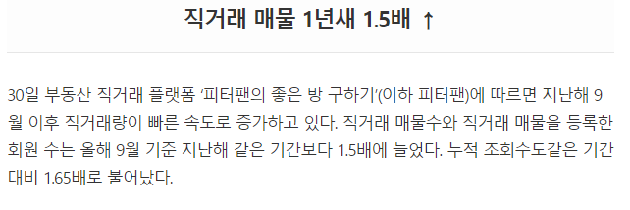

01 시나리오
WHAT’s our ISSUE?
“ 부동산 직거래 서비스를 위한 편의기능 제공“
기사 https://www.edaily.co.kr/news/read?newsId=01302166625994912&mediaCodeNo=257&OutLnkChk=Y

Slide 4






01 시나리오
CASE Study
국내사례
해외사례
직거래앱
질로우
직방 피터팬 다방 집토스
미국 내 부동산 거래의 시작점(2006.08 ~ )
제스티메이트Zestimate 주택가격예측 시스템 제공
부동산매물정보와 계층적지리정보를 결합하여 빅데이터를 구축하여 시세를 예측하고 사용자가 제공한 사진 데이터를 제공하여 거래의 신뢰성을 높임
좋은방구하기
당근마켓
부동산 직거래 서비스 시작

Slide 5
01 시나리오
아파트 부동산시장의 특징
1
2
3
레몬마켓
큰 시장규모와 생활밀접성
높은 거래중요도
정보의 비대칭성이 큰 시장
매물의 정보를
일반인이 접근하기 간편하지 않음
(부동산에 묻거나, 전월 매물 검색)
깡통매물, 허위매물 등 리스크가 큼
전체인구 아파트 거주비율 51.5%
서울시민 아파트 거주비율 43.5%
실거주의 약 50%가 아파트이며,
투자 목적 뿐만 아니라
생활과도 밀접한 연관을 가짐
자산에서 차지하는 비중 및 단위가 큼
자산 형성 시 우선순위가 높음(부의 증식)
아파트 매물의 적정시세를 예측하는 모델을 개발하여,
직거래 시 소비자에게 심리적 안전성을 제공

Slide 6
02 문제정의
선행연구
아파트 가격형성에
영향을 주는 요인
아파트 내부요인과 외부요인, 지역적 특성, 거시경제지표 등 **
아파트 가격 결정요인
물리적 특성
단지적 특성
입지적 특성
환경적 특성
기타
평형, 용적률, 평면구조, 방개수, 난방형태, 층수, 욕실수, 방의규모, 아파트구조, 경과년수 ***
단지규모, 세대수, 부대시설 접근성, 공용공간, 주차장규모
상권, 대중교통수단, 시장, 도심유무, 역세권, 편익시설, 학군
방향, 조망, 소음, 단열, 혐오시설, 범죄율, 프라이버시
브랜드가치, 건설회사 지명도, 가격상승기대
입지적특성에 관한
선행 연구
SOM과 LSTM을 활용한 지역기반의 부동산 가격 예측 / 신은경 외
크리깅(*지리통계학적 데이터 분석)을 이용한 아파트 가격 예측 / 소성현 외
머신러닝을 활용한 서울시 아파트 물리적 특성 변수들의 비선형 영향 분석: 다변량 적응 회귀 스플라인 모형의 적용 / 오지훈 외
· · ·
** 아파트 매매가격 예측에 관한 연구 : 경기도 S시 아파트 기본속성과 경제⋅교육⋅문화⋅교통 속성을 중심으로 / 김성훈 외
*** 아파트 가격변동에 영향을 미치는 요인 분석 : 서울특별시 강남구.성동구 아파트를 중심으로 / 윤규리 외

Slide 7
02 문제정의
목표 정의 및 가설 제시
목표
매물
내부특성
매물
외부특성
거시경제지표
전통적인 매물내부특성(물리/단지)과 외부특성(입지/환경/기타특성)에 거시경제지표를 도입하여,
일시적이 아닌 장기적 추세를 반영하는 아파트 실거래가 예측 모델 제공
가설
1 시계열예측에서 매물의 내외부특성보다 거시경제지표가 끼치는 영향력이 더 클 것이다
2 거시경제지표 중에서도 부동산시장에 영향을 미치는 기준금리 및 국제유가의 영향력이 더 클 것이다

Slide 8
03 EDA & Feature Engineering
데이터 정보
📝 Data Description 총 869,246개(2013~2022)의 아파트 실거래가 정보
구분
데이터
기관
구분
데이터
기관
거시경제지표
기준금리
국제유가(두바이유)
달러환율
CPI소비자물가지수
최저임금
한국은행
KOSIS
서울외국환중개
통계청최저임금위원회
KOSIS, petronet
단지적정보
아파트명
매물위치(시군구, 도로명주소, x, y좌표)
건설사(시공사), 시행사
전체세대수, 전용면적별세대수
분양형태
관리방식
복도유형
난방방식
연면적
건축면적
주거전용면적
주차대수
세대전기계약방법
청소비관리형태
서울열린데이터광장
(서울시공동주택정보)
물리적정보
계약일자(연월일)
아파트명
매물위치(시군구, 번지, 도로명주소)
전용면적(㎡)
거래금액(만원)
건축연도
해제사유발생일
거래유형(직거래, 중개)
중개사소재지
국토교통부
실거래가공개시스템
(아파트실거래가)
입지적정보
구별공원면적(연도별, ㎢)
구별공원개수 (연도별)
구별공원면적비(연도별)
리버뷰여부
KOSIS
크롤링(네이버지도)
기타
브랜드순위
부동산114

Slide 9
03 EDA & Feature Engineering
EDA & Feature Engineering
📝 Data Processing
용적률 : (건축면적 / 연면적)
건물연식 : (거래연도 – 건축연도)
전용면적(㎡)유형
초소형(33미만) 0, 소형(33~65) 1, 중소형(65~85) 2
중대형(85~135) 3, 대형(135~) 4
인코딩(양식출현순서에 따라)
- 난방방식 : 중앙난방1, 지역난방2, 개별난방3, 기타0
- 복도유형 : 복도식1, 계단식2, 혼합식3, 타워형4, 기타0
지역권 동남권, 동북권, 서남권, 서북권
- 동남권(서초 강남 송파 관악) 1
- 서남권(강서 양천 구로 영등 동작 관악 금천) 2
- 동북권(도봉 노원 강북 성북 동대문 중랑 성동 광진) 3
- 서북권(은평 서대문 마포 종로 중구 용산) 4
구 순위 : 전년도 매매평균가 순위(1~25)
브랜드그룹
하이엔드(도메인지식바탕) 4
10년연속 브랜드인지도 top10 3,
일부연도 브랜드인지도 top10 2,
그 외 1
실거래가
- 하이엔드아파트 대부분 아웃라이어이며,
- 5천 이하 매물은 16년도 이전에만 존재하므로 삭제
20억 이상 : 16493개 (타워팰리스 등)
5천 이하 : 10개 / 16년도 이전
리버뷰여부 0,1
결측치
- CPI 최신치로 부여
데이터프레임 결합
– 물리적정보(도로명주소)
- 거시경제지표(연월)

Slide 10
03 EDA & Feature Engineering
최종 데이터
📝 Final Data Description 총 869,246개의 아파트 실거래가 정보
구분
데이터
단위
구분
데이터
단위
거시경제지표
기준금리(baserate)
국제유가(두바이유)(dubaioilrate)
달러환율(dollar_rate)
CPI소비자물가지수(cpi)
최저임금(min_wage)
%
달러$
달러$
%
원￦
입지적정보
매물위치(location_x, location_y)
지역권(zone)
구별매매평균가순위 (rank_gu)
리버뷰여부(river)
구별공원면적
구별공원개수
구별공원비율
위경도
1-4
1~25
0,1
㎢
%
물리적정보
계약일자(연/월)(date_year, ..)
전용면적(area)
매매실거래가격(price) TARGET
건축연식(building_year)
용적률(area_ratio)
㎡
만원￦
%
단지적정보
전체세대수(apt_flat_num)
분양형태(type_sale)
관리방식(type_manage)
복도유형(type_corridor)
난방방식(type_fuel)
주차대수(parking_lot_num)
0, 1
0, 1
0~4
0~4
기타
브랜드그룹apt_brand
1~4

Slide 11
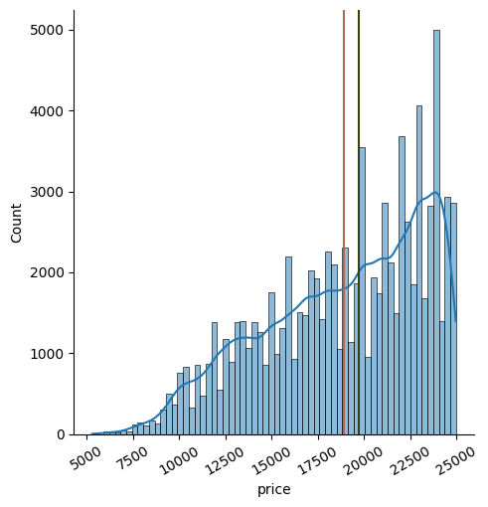
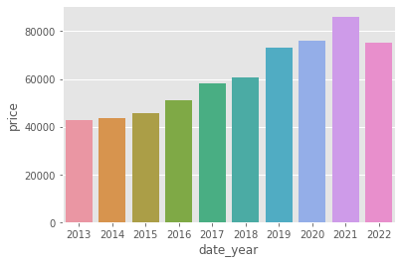
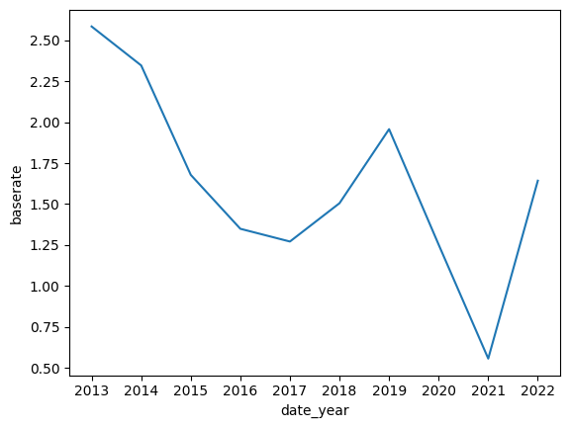
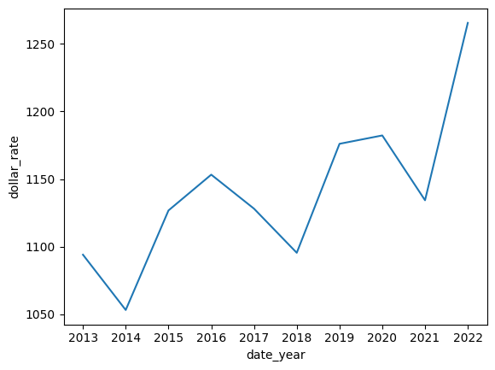
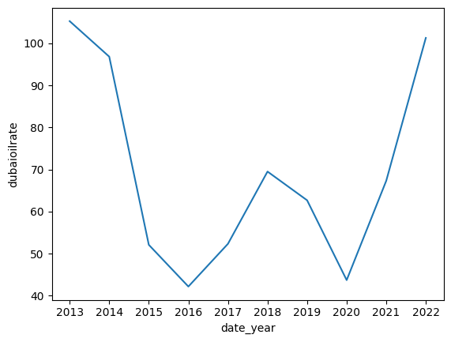
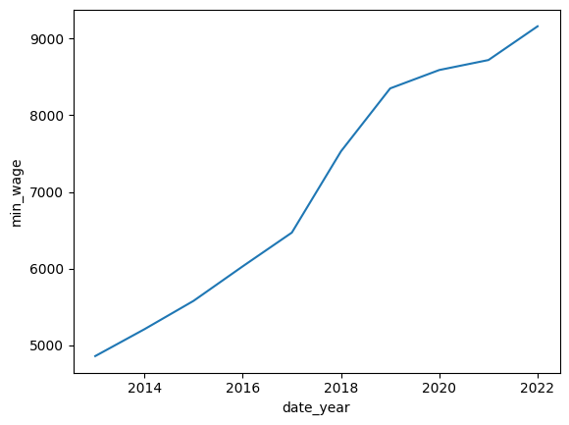
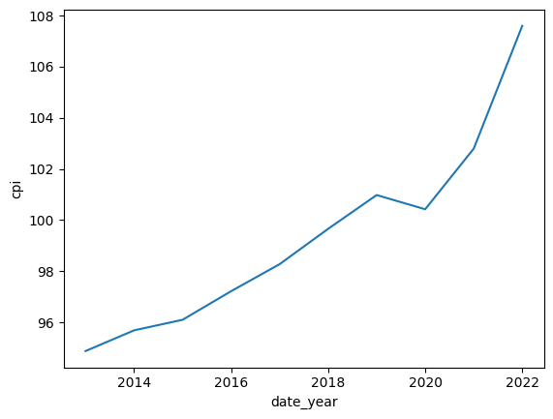
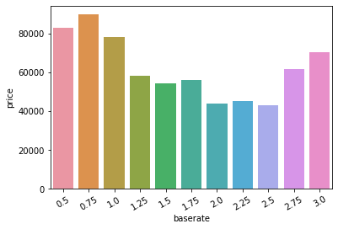
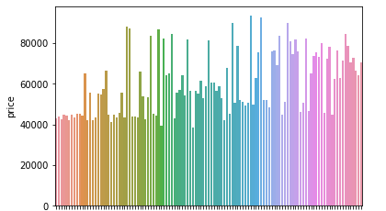
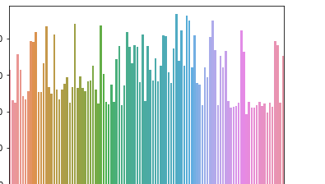
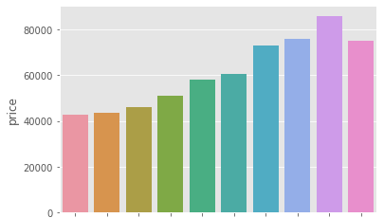
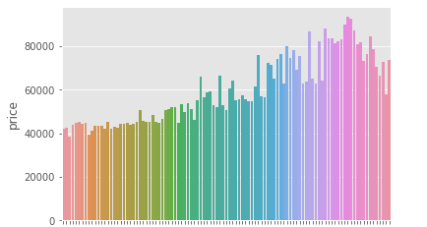
03 EDA & Feature Engineering
데이터 분석
가격분포 히스토그램
가격별 매물 개수
연도별 가격 평균
연도별 거시경제지표
가격별 거시경제지표
기준금리
달러환율
국제유가(두바이유)
최저임금
소비자물가지수CPI

Slide 12
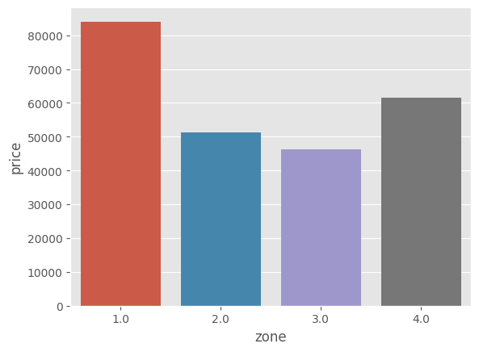
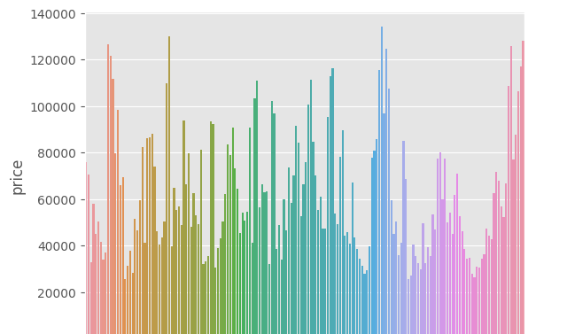
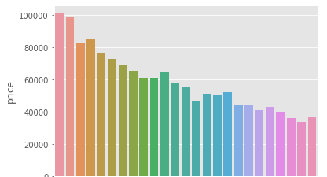
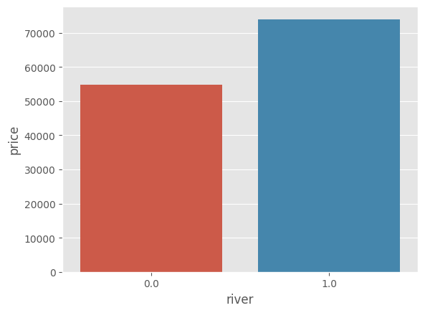
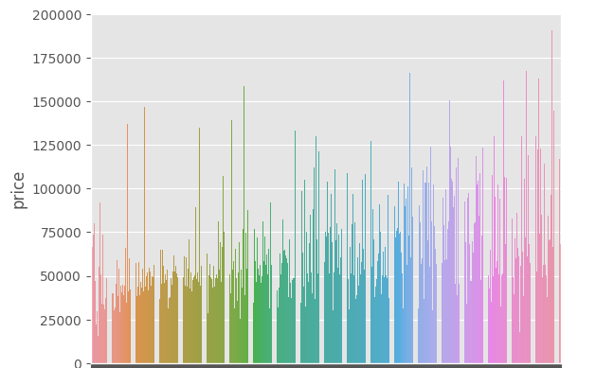
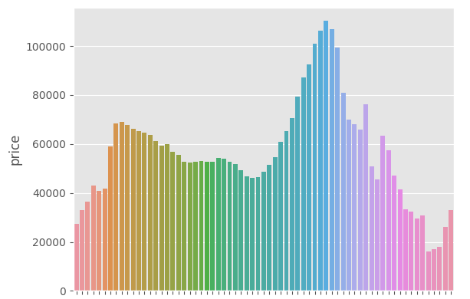
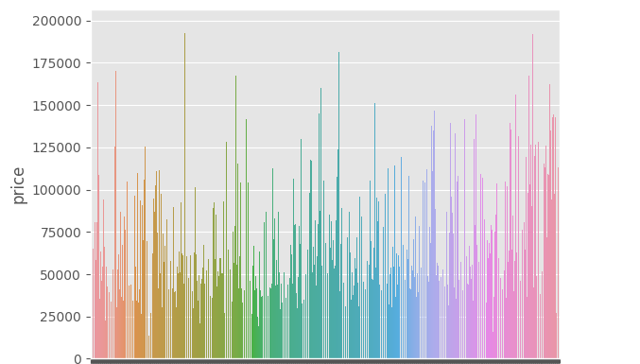
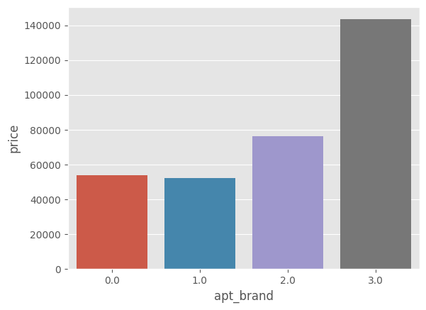
03 EDA & Feature Engineering
데이터 분석
가격분포 히스토그램
- 입지적특성
지역권별 가격평균
리버뷰여부별 가격 평균
공원면적별 가격평균
구 매매평균가순위별 가격평균
가격분포 히스토그램
- 물리적특성
주차대수별 가격평균
건물연식별 가격평균
용적률별 가격평균
브랜드그룹별 가격 평균

Slide 13
04 Modeling
모델링 준비과정
데이터스플릿
hold-out3way
훈련셋 2015~2019
검증셋 2020~2021
테스트셋 2022
목적 모델검증(튜닝) 및 성능평가
규모 60만개이상
데이터 프로세싱
Encoder EDA과정에서 전부 numeric화
Imputer 결측치처리 simpleimputer
StandardScaler 표준화
적합특성 조합
거시경제지표
매물내부특성
매물외부특성
기준금리
국제유가
달러환율
CPI
최저임금
물리적정보
단지적정보
입지적정보
계약일자
전용면적
건축연식
용적률
전체세대수
주차대수
분양형태
관리방식
복도유형
난방방식
매물위치x,y
지역권구
구별매매가순위
리버뷰여부
구별공원면적
구별공원개수
구별공원비율
23개

Slide 14
04 Modeling
모델 학습 및 튜닝
단위 만원
RandomForest회귀
XGBoost회귀
max_depth
n_estimators
learning_rate
Earlystopping
1~10
100~1000
0.05~0.2
max_depth
n_estimators
1~10
100~1000
평균기준모델
훈련R2
검증R2
훈련MAE
검증MAE
0.00
-0.33
23901.20
34453.58
다중선형회귀
Ridge회귀
특성 전용면적
타겟 실거래가
alphaλ
imputer
0.001~0.02
Median
mean
MAE 예측값과 실제값의 오차를 총합한 값 / 단위유닛이 실제 단위와 같아 오류의 양을 직관적으로 살펴볼 수 있음
R2 회귀모델의 설명력을 나타내는 지표 / 1에 가까울수록 모델의 설명력이 높다

Slide 15
04 Modeling
모델 학습 및 튜닝
단위 만원
RandomForest회귀
XGBoost회귀
훈련R2
검증R2
훈련MAE
검증MAE
0.87
0.53
13088.12
20917.42
훈련R2
검증R2
훈련MAE
검증MAE
0.96
0.66
4171.44
17927.00
평균기준모델
훈련R2
검증R2
훈련MAE
검증MAE
0.00
-0.33
23901.20
34453.58
다중선형회귀
Ridge회귀
특성 전용면적
타겟 실거래가
훈련R2
검증R2
훈련MAE
검증MAE
0.69
0.51
13088.12
20917.42
훈련R2
검증R2
훈련MAE
검증MAE
0.71
0.52
12533.33
20929.25
MAE 예측값과 실제값의 오차를 총합한 값 / 단위유닛이 실제 단위와 같아 오류의 양을 직관적으로 살펴볼 수 있음
R2 회귀모델의 설명력을 나타내는 지표 / 1에 가까울수록 모델의 설명력이 높다

Slide 16
04 Modeling
모델 최종평가
최종스코어
평균기준모델
RandomForest회귀
XGBoost회귀
테스트R2
테스트MAE
-0.17
34453.58
테스트R2
테스트MAE
0.46
26156.49
테스트R2
테스트MAE
0.58
23371.01
단위 만원
훈련R2
검증R2
훈련MAE
검증MAE
0.87
0.53
13088.12
20917.42
훈련R2
검증R2
훈련MAE
검증MAE
0.96
0.66
4171.44
17927.00
최종특성
거시경제지표 물리적특성
단지적특성
입지적특성
기타
최저임금, CPI
층수, 전용면적유형, 건물연식, 용적률
전체세대수, 주차대수
지역권, 건물x좌표, 건물y좌표, 구별공원면적, 구별공원개수, 리버뷰여부
브랜드유형
15개

Slide 17
05 모델 해석
모델 해석
가설
거시경제지표 중에서도 부동산시장에 영향을 미치는 기준금리 및 국제유가의 영향력이 더 클 것이다
CPI + 최저임금
+달러환율+국제유가 추가
+기준금리 추가
훈련R2
검증R2
훈련MAE
검증MAE
0.96
0.66
4171.44
17927.00
훈련R2
검증R2
훈련MAE
검증MAE
0.94
0.56
4833.38
38286.80
훈련R2
검증R2
훈련MAE
검증MAE
0.95
0.55
3956.91
20592.45
최저임금 및 CPI 특성을 추가한 모델이 검증데이터셋에서 제일 높은 예측력을 보임
위 모델에 달러환율, 국제유가, 기준금리 등의 특성을 추가할 시 XGBoost 모델에서 검증데이터셋에서의 예측력이 떨어트렸으며, 그 외 다른 모델에서는 더욱 예측력을 크게 떨어트리는 요인이 되었음
최저임금 및 CPI 특성이 검증데이터셋에서 유효한 이유는, 선형회귀특성 상 국제유가/달러환율/기준금리처럼 비선형적 특성보다 소비자물가지수, 최저임금 등 선형적인 특성을 잘 반영하기 때문으로 추측됨

Slide 18
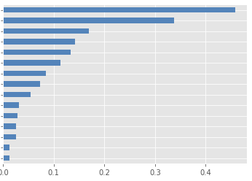
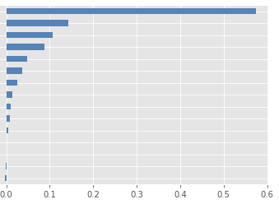
05 모델 해석
모델 해석
가설 2
시계열예측에서 매물의 내외부특성보다 거시경제지표가 끼치는 영향력이 더 클 것이다
검증단계에서 최저임금 및 CPI 특성을 추가한 모델이 훈련데이터셋에 대한 과소적합을 해소시키는 것을 보아,
가설2에서 거시경제지표가 타겟 예측에 영향력을 가짐을 알 수 있었음
그러나 테스트셋의 순열중요도에선 거시경제지표의 중요도가 낮게 나옴.
이는 cpi, 최저임금 특성 상 테스트셋(2022년 자료)에서 단일값을 가졌기 때문으로 추측되며, 월별 지표가 있다면 정확한 특성 중요도를 살필 수 있을 것
각 순열중요도를 살필 때, 전용면적유형, Y좌표, 지역권, 구별공원면적 등이 두 데이터셋에서 모두 높은 중요도를 차지한 것을 보아
입지적 특성이 모델 설명력에서 중요한 영향을 가짐을 알 수 있음
Permutation importances(훈련셋)
Permutation importances(테스트셋)
0.458
0.337
0.168
0.141
0.133
0.113
0.085
0.072
0.055
0.030
0.027
0.025
0.025
0.013
0.013
지역권
전용면적유형
구별공원면적
최저임금
Y좌표
건물연식
주차대수
전체세대수
X좌표
브랜드그룹
CPI
구별공원개수
리버뷰여부
층수
용적률
0.573
0.143
0.107
0.087
0.047
0.036
0.025
0.014
0.010
0.009
0.004
0.000
0.000
-0.002
-0.002
전용면적유형
Y좌표
지역권
구별공원면적
브랜드유형
건물연식
구별공원개수
리버뷰여부
층수
용적률
전체세대수
최저임금
CPI
X좌표
주차대수

Slide 19
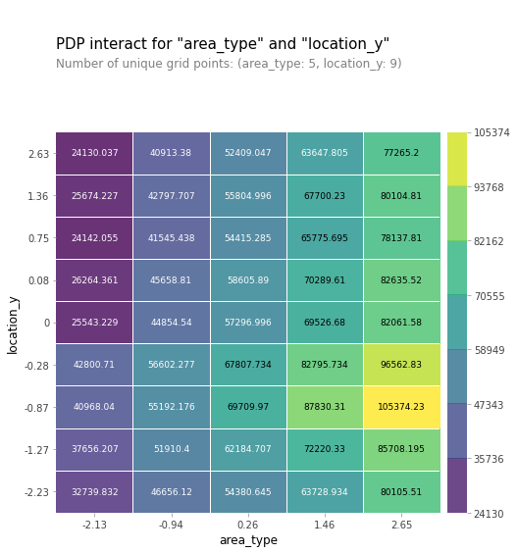
05 모델 해석
모델 해석
그 외 모델에 대한 설명
1
2
3
전용면적은 훈련데이터셋에선 실거래가와 높은 상관관계를 보인데 반해
최근 데이터(검증데이터셋)를 예측할 땐 너무 높은 상관관계를 보여 오히려 다른 특성의 중요도를 떨어트리는 노이즈로 작용함
장기적인 예측에는 전용면적 자체가 아닌 면적유형(소형~대형)을 넣는 것이 과적합을 해소하는 경향을 보였음
전년도 구별실거래가 순위 역시 전용면적과 같이 검증셋에서 노이즈로 작용했음
위 두 내용은 최근 실거래가 데이터들이 특이패턴을 가졌음을 시사하며, 특이패턴을 가질 땐 특성을 유형화하는 것이 예측력 향상에 도움이 된다는 것을 알 수 있음
제일 높은 설명력을 보인 특성으로 2특성 PDP을 작성했을 때, 특정 y좌표에 대형유형이 밀집되어 있음
이를 통해 동남권(강남, 서초, 송파, 관악)이 단순히 실거래가가 높을 뿐만 아니라
넓은 면적의 매물 역시 많다는 사실을 알 수 있으며,
선형적인 관계를 가지기에 두 특성의 상호의존도 역시 높음을 알 수 있었음

Slide 20
05 모델 해석
의의와 한계점
의의
시계열 정보를 넣어 모델의 과적합(과거 데이터 패턴을 과도하게 학습)을 방지할 수 있음을 확인함
특히 CPI, 최저임금과 같은 선형적 거시경제지표는 선형모델의 예측력을 높이나, 모든 거시경제지표가 예측과 유관하진 않음을 알 수 있었음
한계점
시계열 데이터 특성 상 사용모델의 한계가 있어 최근 데이터에 대한 과소적합을 완전히 해소하지 못했음
실거래가에 영향을 미치는 입지적 특성(상권, 교통권, 지역 범죄율 등)을 추가하여 과소적합을 해소할 수 있을 것으로 추측함

Slide 21
감사합니다

